Slide 1
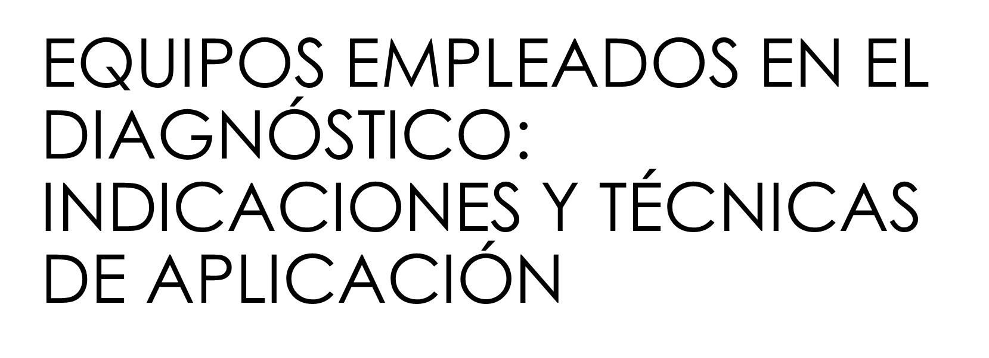

Slide 2
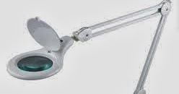
LA LUPA
INSTRUMENTO QUE SE UTLIZA PARA LA OBSERVACIÓN VISUAL
Aplicaciones:
  Examen de la piel, cabello y cuero cabelludo.
  Ampliación eficaz para la extracción de comedones.
  Ampliación eficaz para trabajos de precisión
Precauciones de uso:
  El aumento de la lupa depende de la distancia y es
  específico de la lente utilizada.
  El cliente permanecerá con los ojos cerrados o tapados
  para evitar que moleste la luz.
  Limpiar con limpiacristales. Evitar las huellas dactilares en la lupa
Modo de empleo: la conectaremos a la red, situarla a una distancia adecuada de la zona de trabajo y conectar el interruptor. Tras su uso desconecta el interruptor, se retiray desconecta de la red.

Slide 3
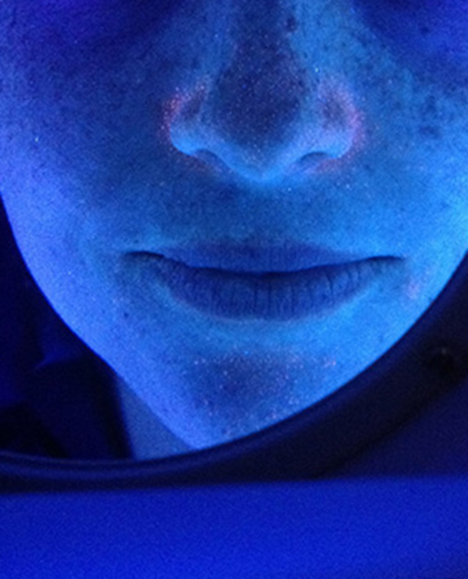
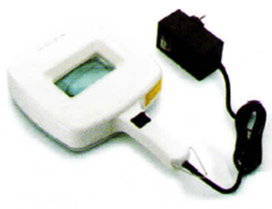
LUZ DE WOOD
La luz de Wood, denominada también luz negra, es una lámpara de vapor de mercurio, que permite el paso de radiación ultravioleta comprendida entre 320 y 400nm. De esta manera se obtiene una luz pura, adecuada para la producción de fluorescencia. Algunos modelos incorporan una lente de aumento de 3 dioptrías a modo de lupa, con el fin de facilitar la observación. Las lámparas pueden ser manuales o ir incorporadas a las lámparas de pie o de mesa.
Tiene la capacidad de producir fluorescencias en el cuerpo,
que bajo la luz natural no se ven. Cada alteración emite una
coloración distinta

Slide 4
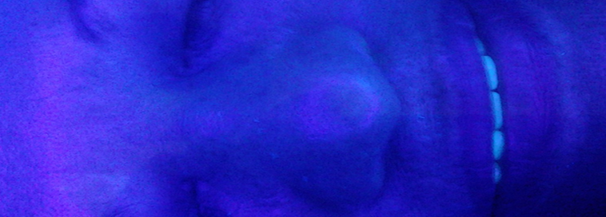
Se utiliza para detectar modificaciones estéticas. Facilitan el diagnóstico ya que pueden detectar la grasa, el espesor de la piel, manchas…según las distintas fluorescencias observadas, se determina el tipo de piel o la alteración estética que presente.
Precauciones:
  Piel limpia y sin restos de cosméticos
  Cliente debe permanecer con los ojos cerrados o protegido con gafas oscuras y
  no superar los cuatro minutos.
  Necesitamos una habitación oscura
  Colocaremos la luz a unos 20 o 25 cm. de la zona a estudiar
  Se limpiara tras su uso con limpiacristales

Slide 5
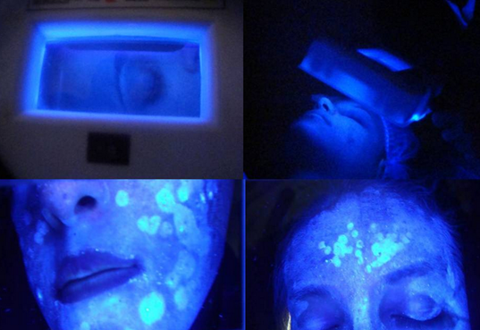
Observaciones a tener en cuenta:
•Las fluorescencias observadas serán distintas según las características del área que se observe y las alteraciones que pueda presentar.
•Se pueden observar fluorescencias extrañas, sin que se presente ninguna alteración, debido a la presencia de cosméticos o los exudados propios de la piel. Es muy importante tener esto en cuenta, pues pueden ser causa de error en el diagnóstico

Slide 6
Interpretación de las observaciones:
La fluorescencia de la piel es debida fundamentalmente a la queratina y, en menor grado, al colesterol y a los ácidos grasos de la secreción sebácea.
Cuanto más espesa sea la capa córnea, más brillante y blanquecina será la fluorescencia; en cambio, ésta es inversamente proporcional a la intensidad de la pigmentación y de la circulación. Así, el dorso de la mano se visualizará de color violáceo, mientras que la palma es de una blancura brillante, incluso más acentuada en las uñas, que parecerán pintadas de blanco.
Fluorescencia blanquecina y brillante. Fluorescencia oscura. Fluorescencia violeta intenso. Fluorescencia violeta débil. Fluorescencia amarillenta/rosada. Fluorescencia naranja pálido. Fluorescencia baja y violácea. Puntos brillantes. | Piel gruesa y queratinizada. Epidermis fina y poco queratinizada. Piel muy hidratada. Piel deshidratada. Seborrea. Acné y comedones. Hiperpigmentacion. Microquistes

Slide 7
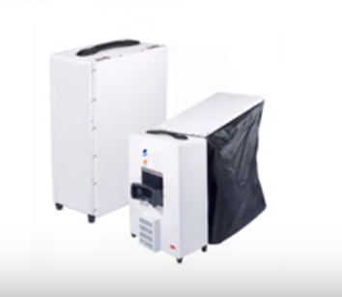
ANALIZADOR FACIAL CON LUZ DE WOOD
La diferencia con la luz de Wood manual está en que el analizador dispone de una cámara de observación y un espejo para observar las coloraciones producidas al tiempo que se realiza el análisis. De manera que la imagen pueda ser grabada para posteriores observaciones. Esto permite que el paciente vea lo mismo que el especialista, y es un gran y maravilloso registro, para una observación posterior.

Slide 8
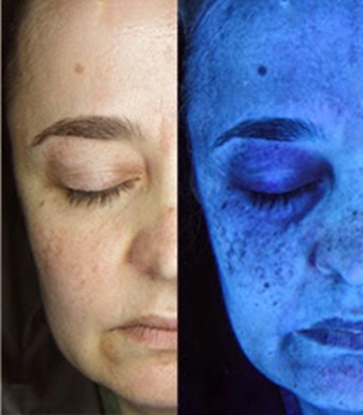
En resumen, la luz de Wood es una fuente de luz UV que aplicada sobre la piel nos permitirá conocer en profundidad las lesiones de la piel que a simple vista no podemos diagnosticar. Debe realizarse en completa oscuridad y con la cara totalmente limpia, libre de maquillaje u otros cosméticos. Una vez a oscuras, se enciende la lámpara y se coloca a una distancia de la cara de alrededor de diez o quince centímetros, evitando siempre mirar directamente a ella, esto es muy importante ya que puede producir daños en tus ojos. Ayuda a detectar todo tipo de problemas como infecciones bacterianas, fúngicas, fotosensibilidad o porfiria o cambios de color. También permite detectar falta de hidratación, exceso de acné, manchas en la piel, rojeces, e incluso a veces tumores y problemas en la pigmentación de la superficie cutánea

Slide 9
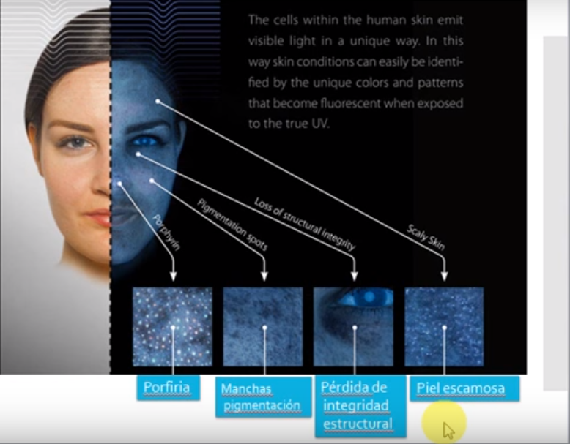

Slide 10
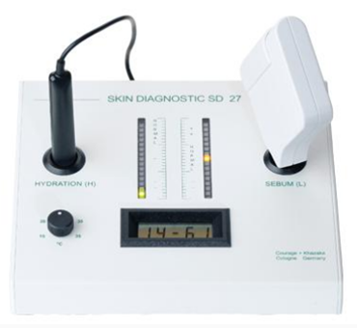
CORNEÓMETRO: MEDIDOR DEL GRADO DE HIDRATACIÓN
Instrumento que mide el grado de hidratación de la piel, mediante conductividad eléctrica. También es útil para medir la eficacia de un cosmético o tratamiento hidratante.
El aparato mide la resistencia al paso de la corriente eléctrica: su principio de acción se basa en la resistencia que presenta la capa córnea a la transmisión de la corriente eléctrica. . El medidor de hidratación, o corneómetro, realiza medidas que cuantifican el grado de humedad de la piel.
SEBÓMETRO
El sebómetro es un equipo para el análisis de los lípidos superficiales
de la piel. Se basa en la lectura mediante un fotómetro de la
transmisión lumínica a través de una película que se aplica sobre la piel y
a la que se adhiere el sebo. Es necesario que la piel este limpia y sin haber
utilizado cosmético las últimas 8 horas.

Slide 11
EVAPORÍMETRO
Mide la evaporación del agua en la superficie de la piel y, por tanto también mide la función barrera de la piel. Tiene utilidad en la evaluación de la eficacia de los cosméticos hidratantes.
Sirve como indicador para determinar el riesgo de sequedad de la piel.
CUTOMETRO
Dispositivo que determina la elasticidad de la piel. La elasticidad de la piel se pierde con el envejecimiento.
MEDIDOR DE pH o pH-METRO: PEACHÍMETRO
El aparato medidor de pH o pH- metro no ofrece valores fiables a la hora de determinar el pH de la piel (aunque sí del pH de los cosméticos), por lo que su uso ha decaído en el ámbito de la estética. Valor normal del pH de la piel es entre 5,5 y 6

Slide 12
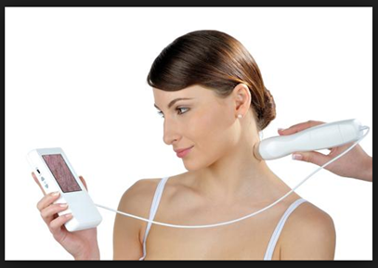
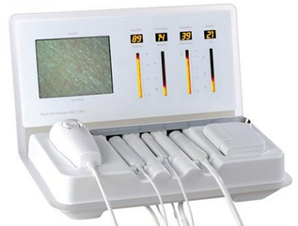
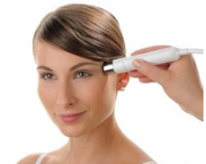
MICROCÁMARA
Este equipo se basa en tomar imágenes de la superficie cutánea mediante una cámara de filmación de tamaño reducido y proyectarlas de forma aumentada en una pantalla o visor
• La piel estará desmaquillada y limpia al menos 3 horas antes de su observación.
• La microcamara se limpiará y desinfectará después de cada aplicación.

Slide 13
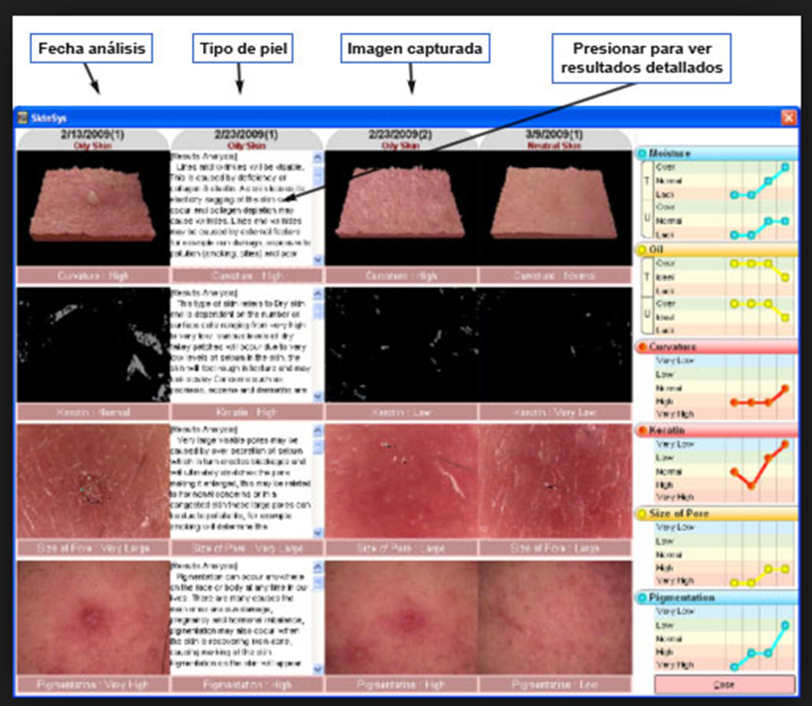

Slide 14


Slide 15
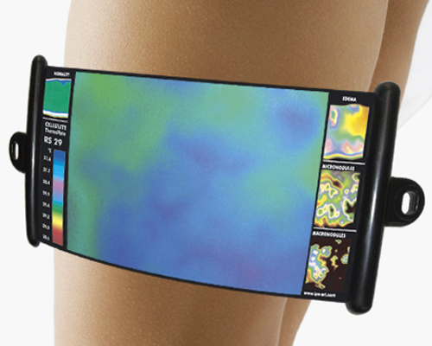
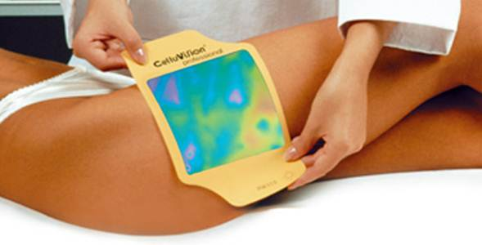
TERMOGRAFÍA
Se utiliza para cuantificar los cambios de temperatura superficial de la piel. Este dispositivo convierte la radiación infrarroja de la piel en una imagen termográfica.
Se utiliza para valorar los depósitos de grasa y la evolución de la celulitis

Slide 16
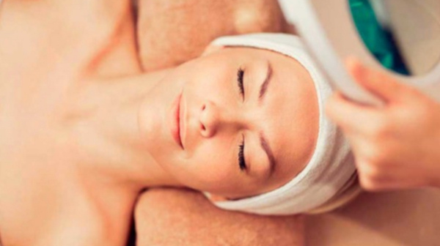
DIAGNÓSTICO ESTÉTICO
PASO MUY IMPORTANTE EN EL CONTACTO DEL PROFESIONAL CON EL CLIENTE YA QUE DETERMINARÁ LOS TRATAMIENTOS, CUIDADOS ESTÉTICOS Y LOS COSMÉTICOS MÁS ADECUADOS.
DIAGNÓSTICO HACE REFERENCIA AL RESULTADO OBTENIDO EN EL ESTUDIO DE LA PIEL, SUS ANEXOS, Y SUS ALTERACIONES O MODIFICACIONES ESTÉTICAS A PARTIR DE UNOS SÍNTOMAS O SIGNOS.
BASANDOSE EN EL TIPO DE PIEL, EL ESTADO EN QUE ESTA SE ENCUENTRA Y LAS NECESIDADES DEL CLIENTE SELECCIONAREMOS LAS TÉCNICAS DE HIGIENE E HIDRATACIÓN FACIAL Y CORPORAL MÁS ADECUADAS.

Slide 17
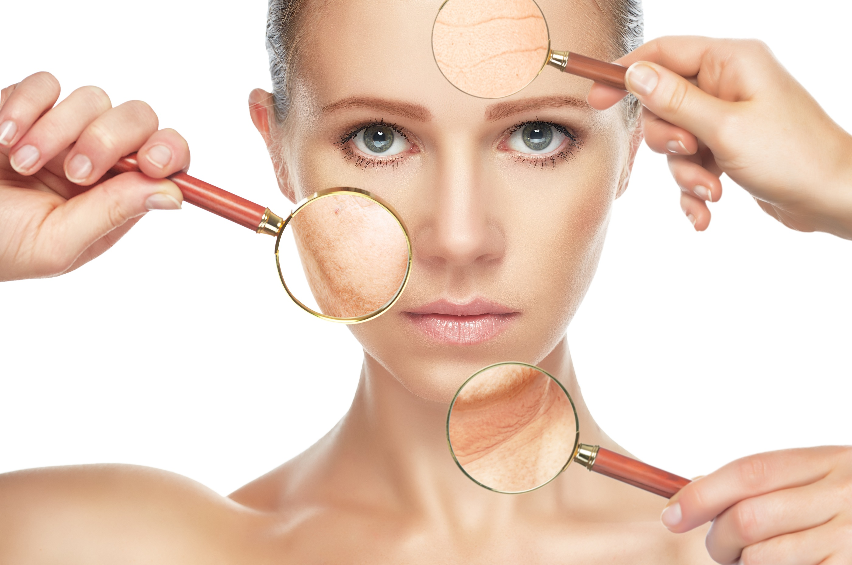
NORMAS PARA REALIZAR EL ANÁLISIS DE LA PIEL:
  Concentración. No debe haber interrupciones
  Acomodar al cliente para facilitar el análisis
  El que más sabe de su piel es el cliente, solicitar colaboración.
  Discreción
  Realizar exploración facial y corporal
  Cliente desmaquillado del día anterior y evitar la aplicación de cualquier cosmético
  Anotar datos y fecha de realización en la ficha técnica
  Sino está claro el análisis, no emitir diagnósticos

